Slide 1


Reconfiguração de Redes de Distribuição Reais para a Minimização de Perdas de Energia
Ezequiel Campos Pereira
Orientador: PROF. DR. JoÃO Antônio De Vasconcelos
Notes:
Falar de 17 anos na Cemig e 13 anos de parceria com o tema

Slide 2
Roteiro da Apresentação
1. Apresentação do Problema
2. Revisão Bibliográfica
3. Modelo do SDEE
4. Fluxo de Potência / Formulação Matemática do Problema de Otimização
5. Metodologia Iterative Branch Exchange
6. Redes benchmark
7. Resultados das Simulações
8. Conclusões
2
Notes:
Passar pelos tópicos.

Slide 3
Apresentação
do Problema

Slide 4
Apresentação do Problema
Apresentação do Problema
Reconfiguração de Redes de Distribuição Reais para a Minimização de Perdas de Energia
Perdas de energia: dividem-se em Perdas técnicas X Não-técnicas.
O que são perdas técnicas de energia?
As perdas de energia são inerentes aos processos de geração, transmissão e distribuição de energia e são compostas principalmente por perdas devido ao efeito Joule* nos componentes do sistema, como linhas, ramais e transformadores e medidores.
*Efeito Joule: aquecimento causado pela passagem de corrente elétrica.
4

Slide 5
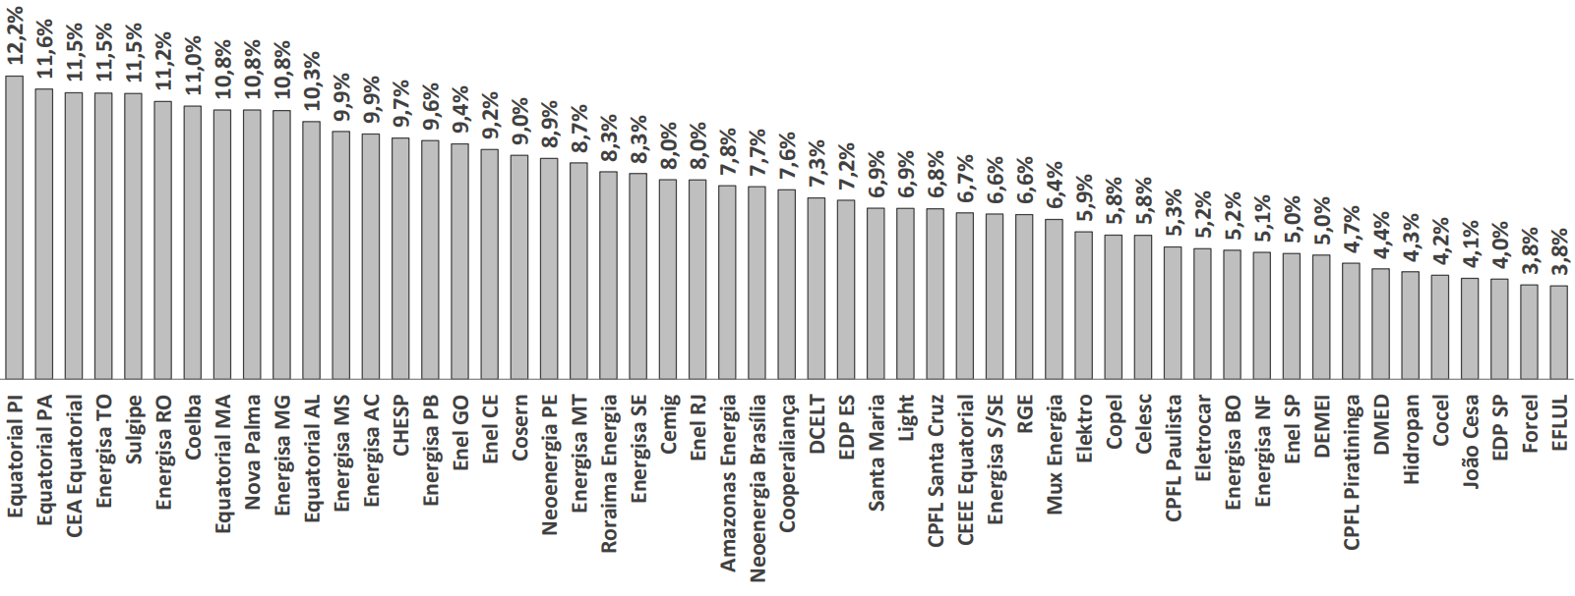
Apresentação do Problema
Apresentação do Problema
No Brasil, as perdas técnicas correspondem a 7,4% da energia injetada no sistema (40,1 TWh/ano)(ANEEL 2023).
Na Cemig-D, as perdas técnicas regulatórias correspondem a 4.379,0 GWh/ano (8,01% da energia injetada).
Uma redução de 5% do montante de perdas no segmento de MT e BT equivale 114,5 GWh/ano.
Perdas Técnicas Regulatórias sobre Energia Injetada ano 2022 (ANEEL 2023).
5
Notes:
40,3 TWh e as perdas não técnicas 33,9 TWh em 2022

Slide 6
Apresentação do Problema
Apresentação do Problema
Objetivo do doutorado:
Desenvolver uma metodologia para a reconfiguração de Sistemas de Distribuição de Energia Elétrica reais, minimizando as perdas técnicas de energia.
Exemplo de reconfiguração e interconexões de alimentadores de MT
6
Notes:
Seguir sequencia

Slide 7
Apresentação do Problema
Apresentação do Problema
Dificuldades:
Problemas combinatoriais de grande escala, não-diferenciável, não-lineares;
Restrições técnico operacionais do sistema: níveis de tensão, ampacidade e configuração radial da rede.
A maioria dos trabalhos científicos apresenta premissas simplificadores da rede de distribuição.
A literatura científica apresenta diversas abordagems para a solução do problema.
7

Slide 8
Apresentação do Problema
Apresentação do Problema
Inovações do trabalho:
Desenvolvimento de metodologia - Iterative Branch Exchange – IBE combinando a heurística Branch Exchange, metaheurísticas evolucionárias, teoria de grafos e teoria de agrupamentos para a solução do problema de forma eficiente (e.g. poucas execuções de Fluxo de potência).
Proposição de restrição de tensão ao modelo de otimização, possibilitando a aplicação da IBE em alimentadores reais.
Modificação da equação de Baran & Wu para estimação de perdas.
Proposição de modelo do SDEE mais adequado à apuração das perdas técnicas.
Equipamentos: reguladores de tensão, transformadores, GD (MT e BT);
Modelo de linha: seq. + e 0 (uso de dados da resistividade do solo de MG);
Modelo de carga: cargas dependentes da tensão (e.g mod. ANEEL).
Aplicação da IBE em alimentadores reais com 3 estudos de caso.
8
Notes:
[contribuindo para a redução do número de fluxos de potência].

Slide 9
Apresentação do Problema
Apresentação do Problema
Contribuições do trabalho
Concessionária:
Ganhos financeiros (redução dos custos com compra de energia);
Postergação de investimentos;
Melhor aproveitamento dos ativos existentes.
Meio ambiente:
Redução da emissão de poluentes.
Sociedade:
Modicidade tarifária.
9
Notes:
(e.g. produção de energia elétrica é responsável por 25% dos gases de efeito estufa).

Slide 10
2. Revisão
Bibliográfica

Slide 11







Revisão Bibliográfica Reconfiguração de rede
Marco: (Merlin & Back, 1975): Heurística close-all.
Década de 1980:
(Civanlar et al., 1988): rede de 16 barras. Heurística Branch Exchange.
(Baran & Wu, 1989): rede de 33 barras. Heurística Branch Exchange.
(Shirmohammadi & Hong, 1989): heurística close-all;
Década de 1990:
(Ramirez-Rosado & Bernal-Agustín, 1998): GA + sistemas de médio porte.
(Mantovani et al., 2000): rede de 136 barras.
Década de 2000:
(Zhu, 2002), (Huang, 2002) e (Su & Lee, 2003) redes de 16, 33, 70 e 84 barras.
(Mendoza et. al, 2006): redes de 33 barras. GA.
(Carreño et. al 2008): redes de 16, 33, 84, 136 barras. GA (Chu-Beasley).
(Raju & Bijwe, 2008): Branch Exchange.
11

Slide 12



Revisão Bibliográfica
Década de 2010:
(Gupta et al., 2012): Branch Exchange + close all.
(J. Franco et al., 2012): equações de Baran & Wu e Busca tabu.
(Mohd Zin et al., 2012): Branch Exchange + close all.
(Barbosa et. al, 2013): abordagem multiobjetivo, NSGA-2.
(Wang and Gao, 2013): NrGA.
(Eldurssi & O’Connell, 2015): FNSGA, grafos.
(Possagnolo, 2015): equações de Baran & Wu, busca em vizinhança, grafos.
(Ahmadi & Martí, 2015): uso de MST.
(Souza et al., 2016a) e (Souza et al., 2016b): CLONALG e Chu–Beasley GA / Opt-aiNet.
(Pegado & Rodriguez, 2018) e (R. Pegado et al., 2019): IS-BPSO.
(Xu et al., 2020): ilhamento intencionais.
Década de 2020:
(G. Alonso et al., 2022): metaheuríticas Enhanced AIS.
(Mahdavi et al., 2023): metaheurística WOA.
(Harsh & Das, 2023): grafos.
(Alwash et al., 2023): Soft-Open Points.
12

Slide 13
Revisão Bibliográfica - Resumo
Revisão bibliográfica - Resumo
Critério de otimização
A maioria dos trabalhos apresentam formulação mono-objetivo (Mishra et al., 2017).
Modelo de carga
Importância do modelo de carga nos estudos de RRD é pouco abordada (Singh & Misra, 2012).
Número de execuções de FP
A maioria dos trabalhos utilizam o método de fluxo potência.
Somente 21% dos trabalhos divulgam o número de execuções de FP (Mishra et al., 2017).
55% dos trabalhos apresentam os resultados em tempo de execução.
Aplicação em SDEE reais
Poucos trabalhos na literatura científica.
Patamares de carga
Poucos trabalhos sobre a minimização de perdas de energia.
13

Slide 14
3. Modelo do SDEE

Slide 15
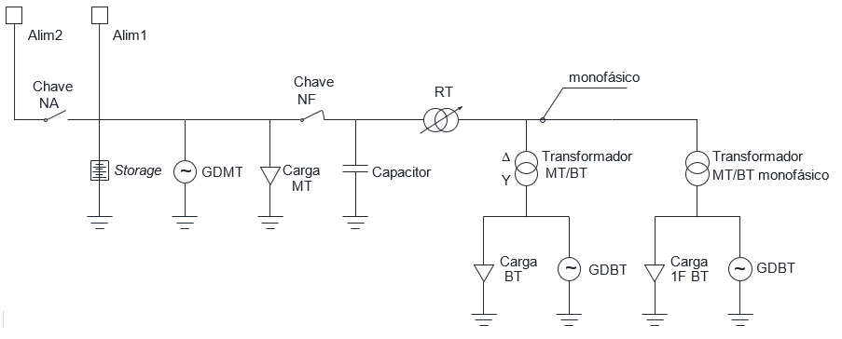
Modelo do SDEE
Modelo do SDEE
Diagrama unifilar do SDEE considerado neste trabalho
15

Slide 16
Modelo do SDEE
Modelo do SDEE
Alterações no modelo ANEEL (mod. 7 do PRODIST):
Consideração dos bancos de capacitores;
Consideração da reatância de magnetização dos transformadores;
Modelo de linha: consideração das impedâncias de sequência positiva e zero, calculadas com valor médio da resistividade do solo do estado de Minas Gerais;
Consideração dos geradores distribuídos de MT e BT.
16

Slide 17
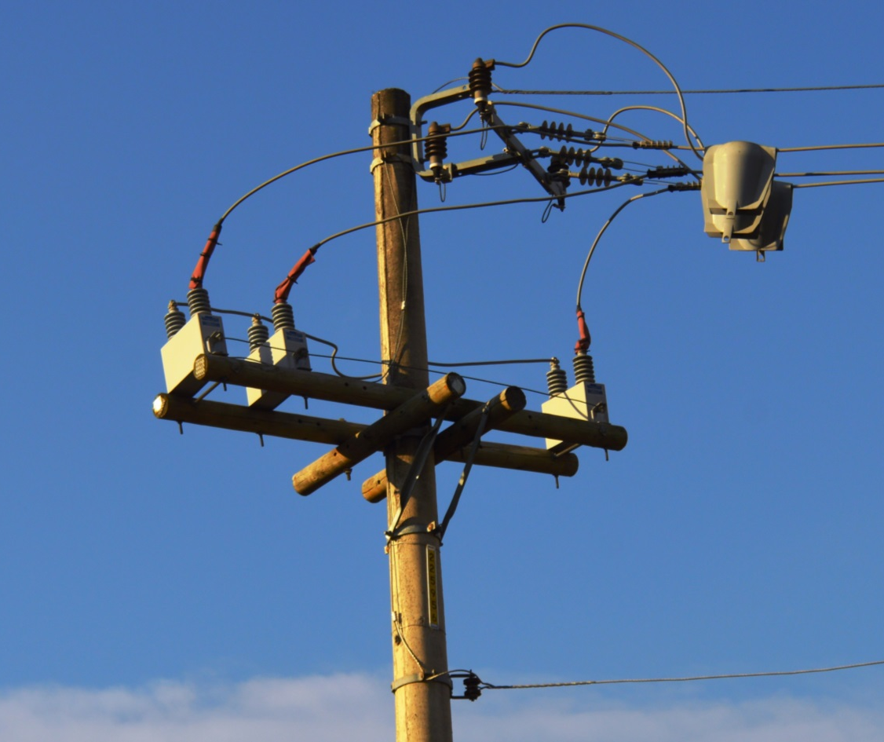
Modelo do SDEE
Modelo do SDEE
Bancos de capacitores
Consideração dos bancos de capacitores na simulação de fluxo de potência.
Banco de capacitores de 300kVAr instalado em poste. Fonte: autor.
17

Slide 18
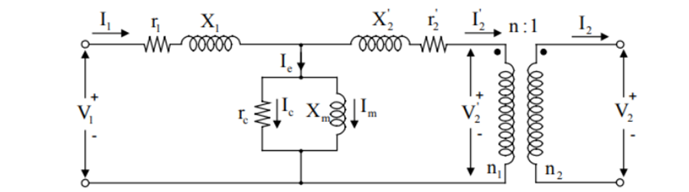
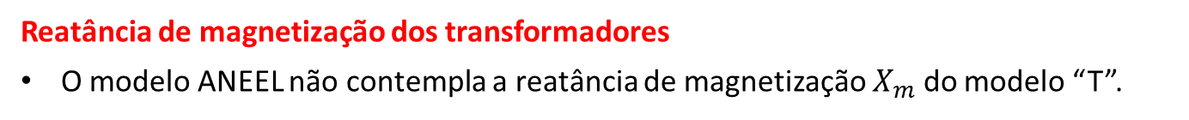
Modelo do SDEE
Modelo do SDEE
Reatância de magnetização dos transformadores
O modelo ANEEL não contempla a reatância de magnetização $X_{m}$ do modelo “T”.
Circuito equivalente do transformador com impedância referida ao primário. Fonte:(ANEEL, 2022).
A proposta é incluir a reatância de magnetização dos transformadores.
A reatância é calculada com os valores da norma ABNT 5440.
18

Slide 19
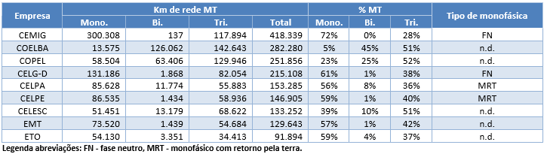
Modelo do SDEE
Modelo do SDEE
Modelo de linha de distribuição
O modelo ANEEL não utiliza os valores das impedâncias de sequência zero das LDs.
Assim, as perdas de energia devido ao desequilíbrio de fases e corrente no neutro não são calculadas corretamente.
Uma parcela expressiva do SDEE brasileiro é monofásico.
Extensão de rede SDMT de algumas concessionárias brasileiras. Ano ref. 2018.
19

Slide 20
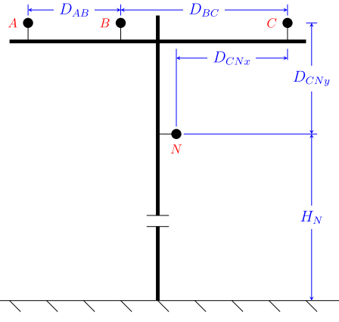
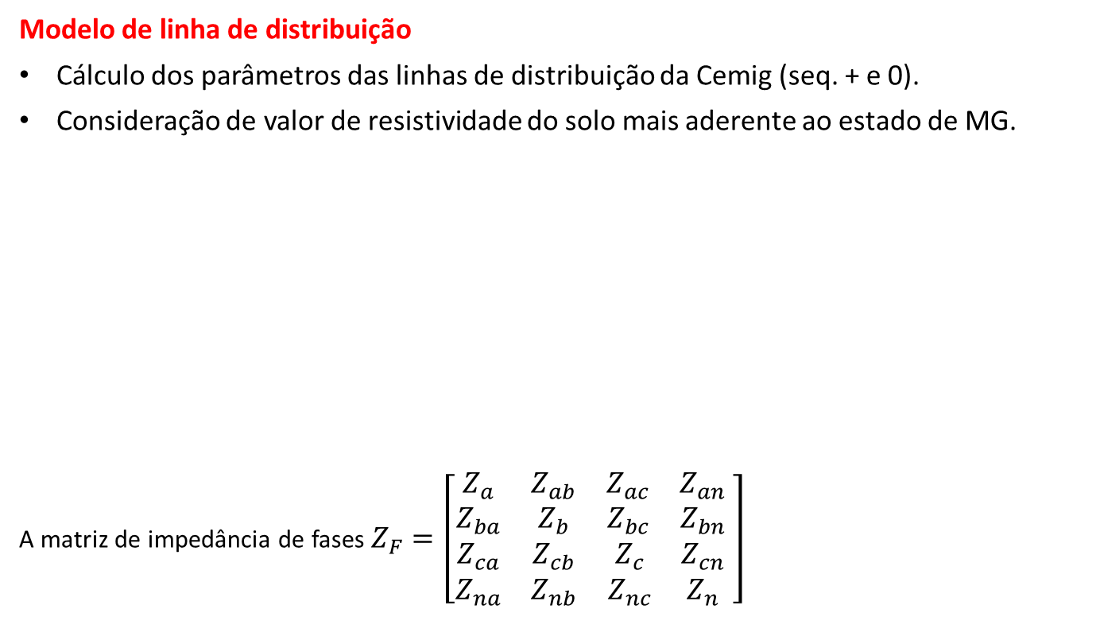
Modelo do SDEE
Modelo do SDEE
Modelo de linha de distribuição
Cálculo dos parâmetros das linhas de distribuição da Cemig (seq. + e 0).
Consideração de valor de resistividade do solo mais aderente ao estado de MG.
A matriz de impedância de fases $Z_{F}=\left[\begin{matrix}\begin{matrix}Z_{a} & Z_{ab} \\ Z_{ba} & Z_{b}\end{matrix} & \begin{matrix}Z_{ac} & Z_{an} \\ Z_{bc} & Z_{bn}\end{matrix} \\ \begin{matrix}Z_{ca} & Z_{cb} \\ Z_{na} & Z_{nb}\end{matrix} & \begin{matrix}Z_{c} & Z_{cn} \\ Z_{nc} & Z_{n}\end{matrix}\end{matrix} \right]$
20
Notes:
elementos da diagononal são as impedâncias próprias dos condutores
elementos fora da diagonal as impedâncias mútuas.

Slide 21
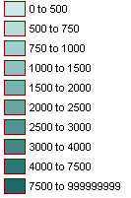
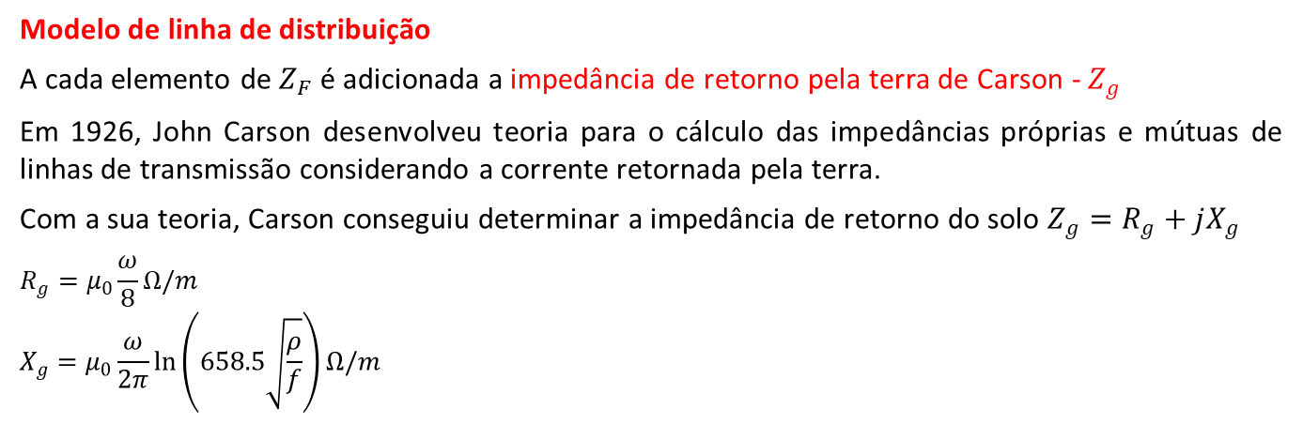
Modelo do SDEE
Modelo do SDEE
Modelo de linha de distribuição
A cada elemento de $Z_{F}$ é adicionada a impedância de retorno pela terra de Carson - $Z_{g}$
Em 1926, John Carson desenvolveu teoria para o cálculo das impedâncias próprias e mútuas de linhas de transmissão considerando a corrente retornada pela terra.
Com a sua teoria, Carson conseguiu determinar a impedância de retorno do solo $Z_{g}=R_{g}+jX_{g}$
$$R_{g}=μ_{0}\frac{ω}{8}Ω/m$$
$$X_{g}=μ_{0}\frac{ω}{2π}\ln\left(658.5\sqrt{\frac{ρ}{f}}\right)Ω/m$$
21
Resistividade do solo do Estado de Minas Gerais. Fonte: (Cemig,1992)

Slide 22
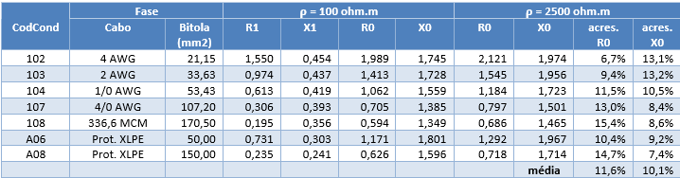
Modelo do SDEE
Modelo do SDEE
Resultados:
Acréscimo médio de ~10% nas impedâncias de sequência zero.
Efeito da resistividade do solo na impedância de sequência (valores de R1, X1, R0 e X0 em ohms/km).
22

Slide 23
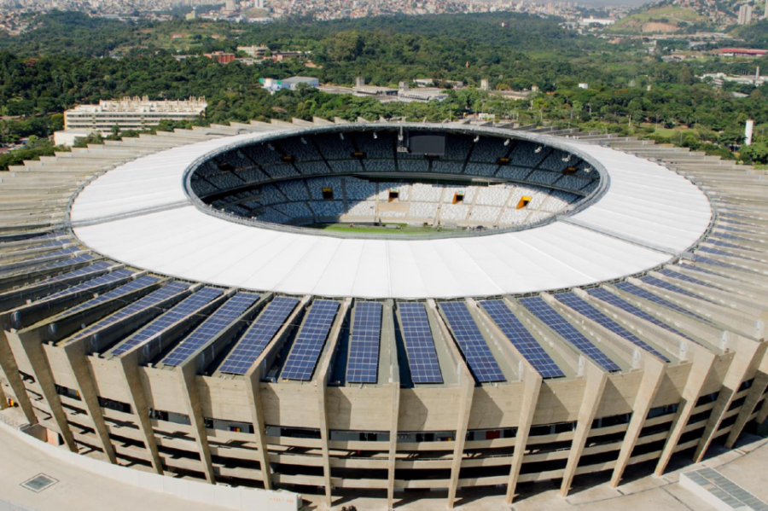
Modelo do SDEE
Modelo do SDEE
Características:
- 5.910 módulos de 240 Wp.
- 1,42 MWp de potência.
- 88 inversores de 15 KW.
- Em operação desde 25/04/2014.
Consideração dos geradores distribuídos de MT e BT
Usina Fotovoltaica do Estádio “Mineirão”. Fonte: CEMIG-D.
23

Slide 24
Modelo do SDEE
Modelo SDEE
Consideração dos geradores distribuídos de MT e BT
Utilização de curvas típicas de geração e consumo de 24 patamares horários.
Para os geradores de MT a curva é criada por meio das medições da energia injetada de cada unidade;
Curva típica de geração da Usina Fotovoltaica do Mineirão 1,42MWp. Fonte: autor.
24

Slide 25
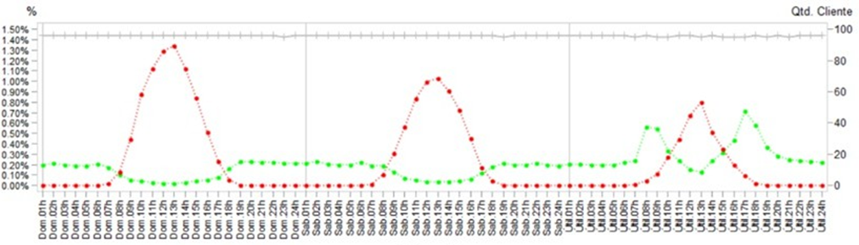
Modelo do SDEE
Modelo SDEE
Consideração dos geradores distribuídos de MT e BT
Para geradores de BT foram criadas curvas de geração (e consumo) separadas por classe de consumo (Residencial, comercial, industrial, rural) e tipo de dia (dia útil, sábado e domingo).
As curvas típicas foram levantadas por meio de 849 unidades consumidoras com UGBT.
Curvas típicas de geração (cor vermelha) e de consumo (cor verde) para a classe industrial. Fonte: autor.
25

Slide 26
4. Fluxo de Potência e Formulação Matemática do Problema de Otimização

Slide 27
Fluxo de Potência
Fluxo de Potência
O que é ?
O fluxo de potência é o método numérico que calcula as tensões em cada barra, as correntes em cada ramo, o fluxo de potência ativa e reativa em cada ramo, a potência fornecida pelo gerador, bem como os valores de perdas técnicas em cada ramo da rede.
A literatura científica apresenta diversos métodos:
Newton-Raphson (Van Ness & Griffin, 1961) (Tinney & Hart, 1967).
Varredura Direta e Reversa: (Berg et al., 1967) (Shirmohammadi et al., 1988)
Correntes Nodais de Compensação: Formulação originalmente desenvolvida para a computação de fluxos harmônicos (Arrillaga & Watson, 2003).
27

Slide 28


Fluxo de Potência
Fluxo de Potência
A metodologia utilizou 2 programas de fluxo de potência de código aberto.
A tese apresenta 2 modelos matemáticos para o problema de RRD.
Matpower: desenvolvido pela Cornell University para o programa Matlab.
OpenDSS (Open Distribution System Simulator) desenvolvido pelo EPRI. Utilizado como “motor de cálculo” do programa GeoPerdasANEEL que apura as perdas das concessionárias brasileiras.
28

Slide 29
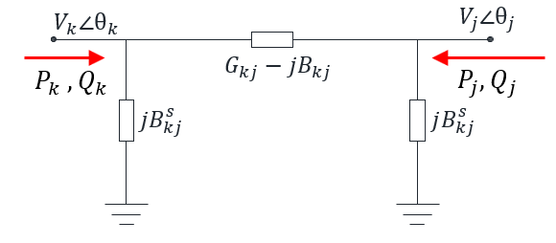
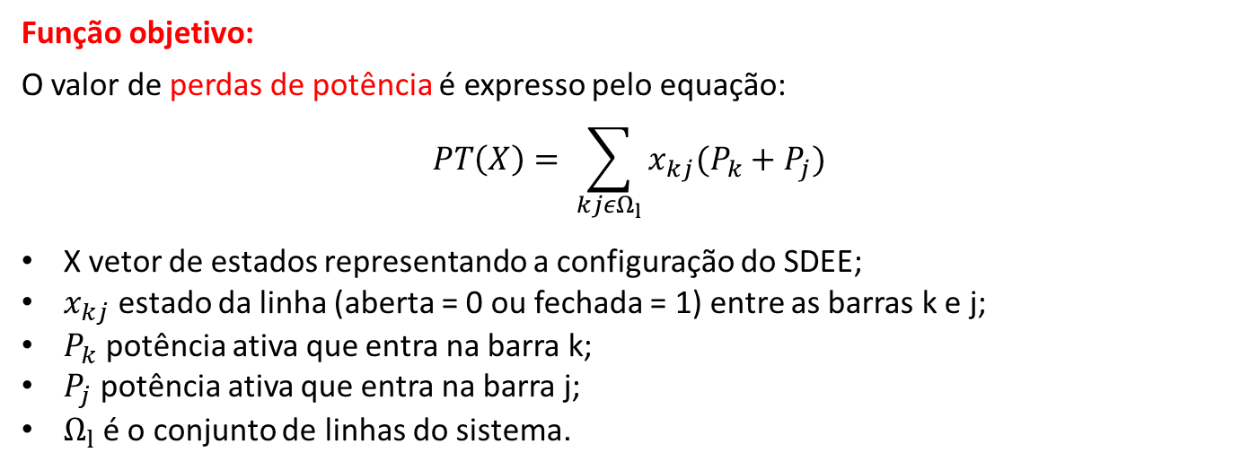
Modelo Matemático
Modelo Matemático Matpower
Função objetivo:
O valor de perdas de potência é expresso pelo equação:
$$PT\left(X\right)= \sum_{kjεΩ_{l}}{x_{kj}(P_{k}+P_{j})}$$
X vetor de estados representando a configuração do SDEE;
$x_{kj}$ estado da linha (aberta = 0 ou fechada = 1) entre as barras k e j;
$P_{k}$ potência ativa que entra na barra k;
$P_{j}$ potência ativa que entra na barra j;
$Ω_{l}$é o conjunto de linhas do sistema.
29
Modelo de linha e notação adotada (Expósito & Ramos, 1999)

Slide 30
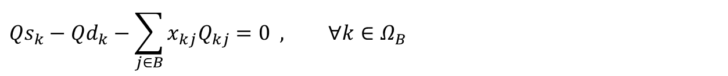
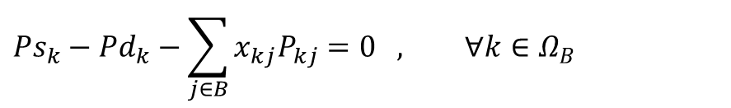
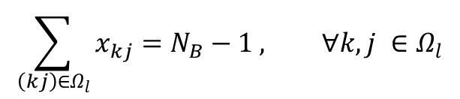
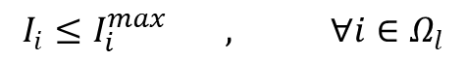
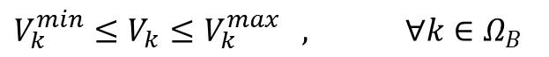
Modelo Matemático
Modelo Matemático – Restrições Matpower
Restrições: (Lavorato et al., 2012)
$${Ps}_{k}−{Pd}_{k}−\sum_{j∈B}{{x_{kj}P}_{kj}}=0 , ∀k∈Ω_{B}$$
(Balanço de potência ativa)
$${Qs}_{k}−{Qd}_{k}−\sum_{j∈B}{{x_{kj}Q}_{kj}}=0 , ∀k∈Ω_{B}$$
(Balanço de potência reativa)
$$V_{k}^{min}≤V_{k}≤V_{k}^{max} , ∀k∈Ω_{B}$$
(Limites mínimo e máximo de tensões nas barras)
$$I_{i}≤I_{i}^{max} , ∀i∈Ω_{l}$$
(Ampacidade dos ramos)
$$\sum_{\left(kj\right)∈Ω_{l}}{x_{kj}}=N_{B}−1 , ∀k,j ∈Ω_{l}$$
(Condição necessária para a radialidade)
30

Slide 31
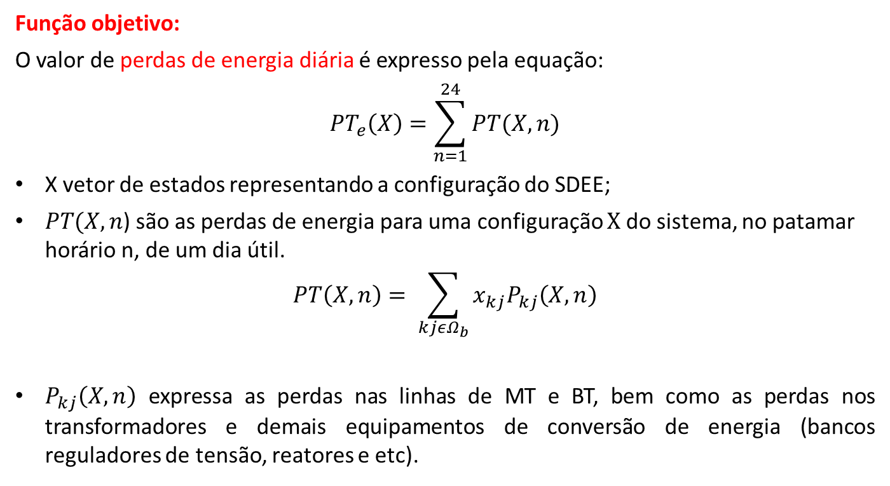
Modelo Matemático
Modelo Matemático OpenDSS
Função objetivo:
O valor de perdas de energia diária é expresso pela equação:
$${PT}_{e}\left(X\right)=\sum_{n=1}^{24}{PT(X,n)}$$
X vetor de estados representando a configuração do SDEE;
$PT(X,n$) são as perdas de energia para uma configuração $X$ do sistema, no patamar horário n, de um dia útil.
$$PT\left(X,n\right)= \sum_{kjεΩ_{b}}{x_{kj}P_{kj}\left(X,n\right)}$$
$P_{kj}\left(X,n\right)$ expressa as perdas nas linhas de MT e BT, bem como as perdas nos transformadores e demais equipamentos de conversão de energia (bancos reguladores de tensão, reatores e etc).
31

Slide 32
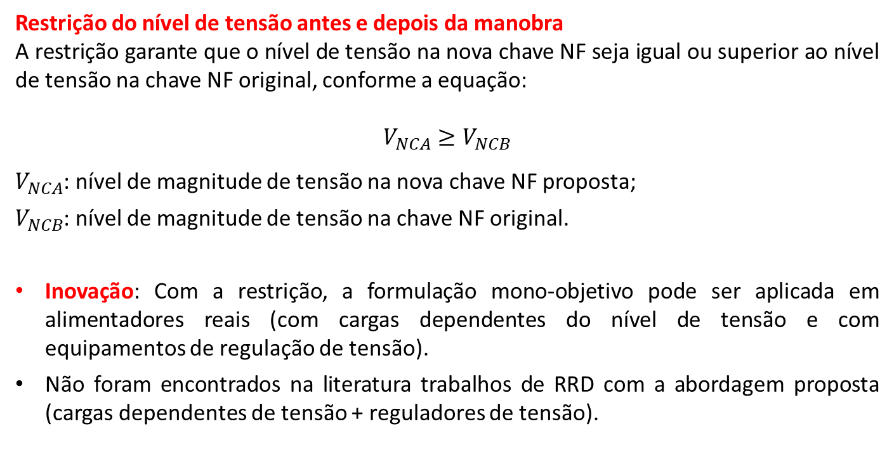
Modelo Matemático
Modelo Matemático - Restrições OpenDSS
Restrição do nível de tensão antes e depois da manobra
A restrição garante que o nível de tensão na nova chave NF seja igual ou superior ao nível de tensão na chave NF original, conforme a equação:
$$V_{NCA}≥V_{NCB}$$
$V_{NCA}$: nível de magnitude de tensão na nova chave NF proposta;
$V_{NCB}$: nível de magnitude de tensão na chave NF original.
Inovação: Com a restrição, a formulação mono-objetivo pode ser aplicada em alimentadores reais (com cargas dependentes do nível de tensão e com equipamentos de regulação de tensão).
Não foram encontrados na literatura trabalhos de RRD com a abordagem proposta (cargas dependentes de tensão + reguladores de tensão).
32

Slide 33
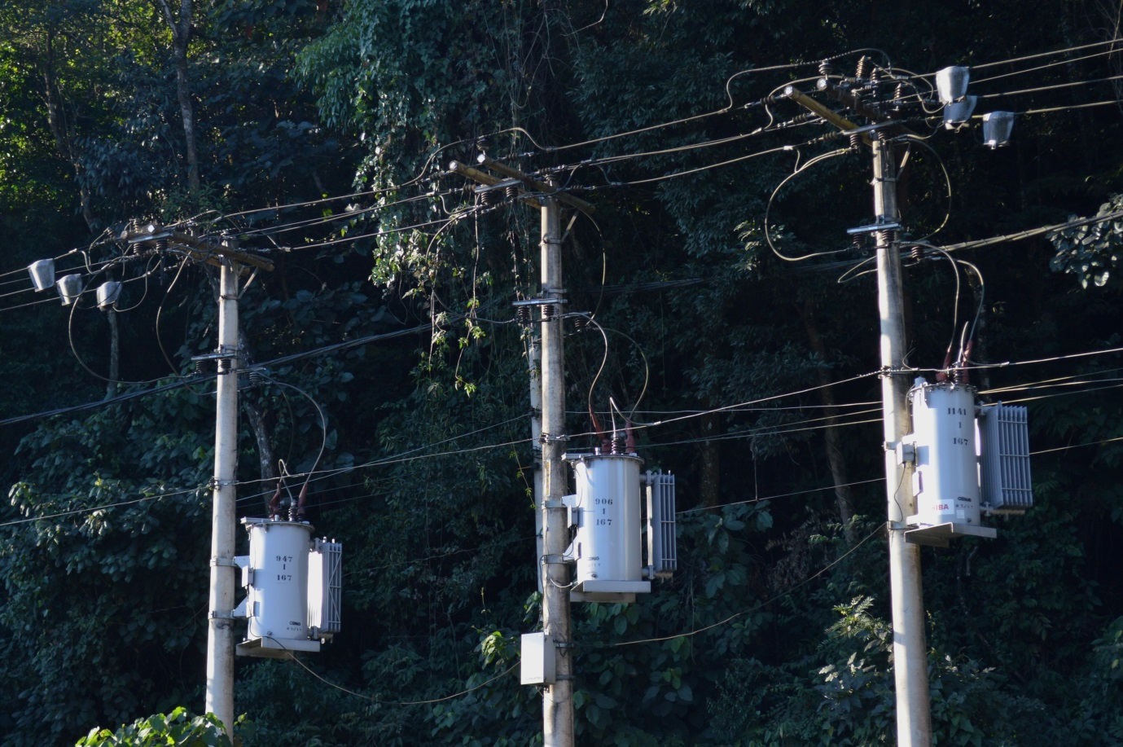
Modelo Matemático
Modelo Matemático - Restrições OpenDSS
Problema do “by-pass” de bancos reguladores de tensão
Bancos de Reguladores de Tensão Nº209531 167kVA Fab.TOSHIBA. Fotografia do autor
33
Notes:
Em alimentadores reais, as chaves de by-pass dos BRTs comumente são representadas.

Slide 34
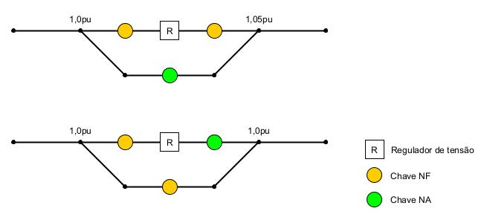
Modelo Matemático
Modelo Matemático - Restrições OpenDSS
Problema do “by-pass” de bancos reguladores de tensão
A restrição também evita a proposição de manobras que “by passem” os BRTs.
Original
Tentativa não aceita
Exemplo de “by-pass” indevido de reguladores.
34
Notes:
Em alimentadores reais, as chaves de by-pass dos BRTs comumente são representadas.

Slide 35
5. Iterative Branch Exchange

Slide 36
Iterative Branch exchange
Iterative Branch Exchange utilização da heurística Branch Exchange aplicada de forma iterativa e com a utilização de conceitos de metaheurísticas evolucionárias e da teoria de agrupamentos.
Os seguintes tópicos serão apresentados em sequência:
Branch Exchange
Equação de Baran & Wu
Metaheurísticas Evolucionárias
Iterative Branch Exchange
Teoria de agrupamentos
36

Slide 37
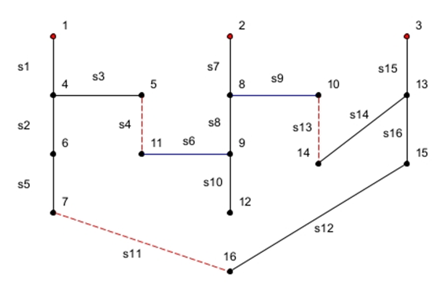
Branch Exchange
Branch Exchange
Técnica proposta por (Civanlar, et al. 1988) e (M. E. Baran & Wu, 1989) que propõe o fechamento de 1 chave NA e posterior abertura de 1 chave NF buscando uma configuração de menor perda de potência.
Rede de 16-barras. Fonte: autor. Chaves NAs na configuração inicial: s4, s11, s13. Perdas iniciais: 511,40 kW. Chaves NAs na configuração ótima: s6, s9, s11. Perdas finais: 466,10 kW.
37
Notes:
Métodos e critérios para a determinação da chave NF que será aberta:
Abertura da chave com menor corrente (Minimum Branch Current);
Execução do fluxo de potência a cada nova configuração;
Utilização da equação de estimação de perdas de Baran & Wu.

Slide 38
Branch Exchange
Sequência de aplicação da Branch Exchange
A sequência determina a ordem de aplicação da BE nas chaves NAs.
No desenvolvimento do trabalho, diversas sequências foram testadas, sendo implementadas:
Aplicar a BE nas chaves NAs cujo fechamento impliquem em maiores ciclos (em número de arestas);
Escolha da chave NA de forma aleatória;
Utilização das teoria de agrupamentos.
38

Slide 39
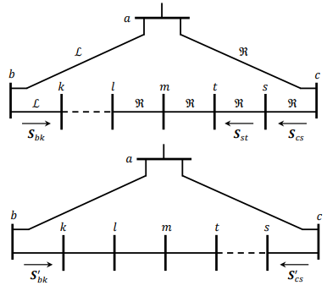
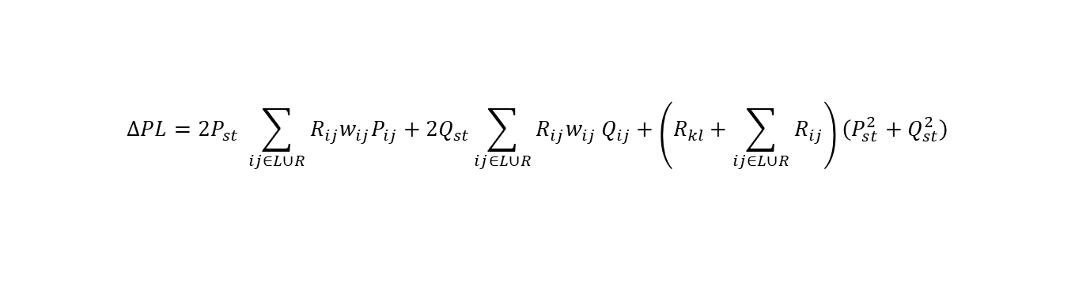
Equação Estimação de Perdas de Baran & Wu
Equação de Baran&Wu
Estima a redução de perdas devido a uma Branch Exchange em uma rede.
Troca de ramos st e kl. Fonte: (M. E. Baran & Wu, 1989).
$$∆PL=2P_{st} \sum_{ij∈L∪R}{R_{ij}w_{ij}P_{ij}+2Q_{st}}\sum_{ij∈L∪R}{R_{ij}w_{ij}}Q_{ij}+\left(R_{kl}+\sum_{ij∈L∪R}{R_{ij}}\right)\left(P_{st}^{2}+Q_{st}^{2}\right)$$
39

Slide 40
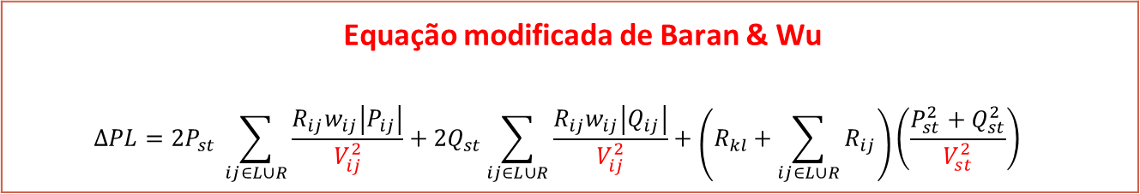
Equação estimação de perdas de Baran & Wu
Equação modificada de Baran & Wu
Proposta modificação na equação passando a utilizar o nível de tensão, calculado em execução do FP anterior.
Modificação possibilitou a minimização da rede de 84-barras.
Equação modificada de Baran & Wu $$∆PL=2P_{st} \sum_{ij∈L∪R}{\frac{R_{ij}w_{ij}\left|P_{ij}\right|}{V_{ij}^{2}}+2Q_{st}}\sum_{ij∈L∪R}{\frac{R_{ij}w_{ij}\left|Q_{ij}\right|}{V_{ij}^{2}}}+\left(R_{kl}+\sum_{ij∈L∪R}{R_{ij}}\right)\left(\frac{P_{st}^{2}+Q_{st}^{2}}{V_{st}^{2}}\right)$$
40

Slide 41
Iterative Branch Exchange
Metaheurísticas Evolucionárias
A Iterative Branch Exchange utilizou 2 conceitos de metaheurísticas evolucionárias:
O processo evolutivo, no qual soluções criadas em 1 geração são adicionadas em um repositório populacional e posteriormente – nas gerações seguintes – re-analisadas.
Elitismo: preservação do melhor indivíduo da população na geração subsequente.
41

Slide 42
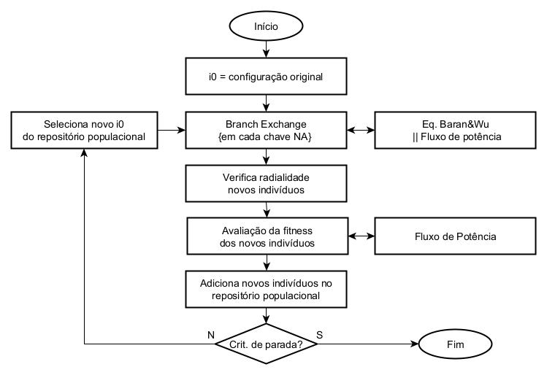
Iterative Branch Exchange
Fluxograma da Iterative Branch Exchange
Fluxograma da Iterative Branch Exchange. Fonte: autor.
42

Slide 43
Iterative Branch Exchange
Verificação da configuração radial
A conectividade do SDEE é modelada por um grafo com arestas com pesos unitários.
Uso de algoritmos de Minimum Spanning Trees (MST) (e.g. algoritmo de Kruskal, 1956) para verificar a configuração radial.
O custo computacional é baixo, pois os grafos pequenos, não-direcionados e com arestas unitárias.
Número de execuções da função de verificação da configuração radial
43
Notes:
Lembrar de trabalhos de metaheuristicas

Slide 44
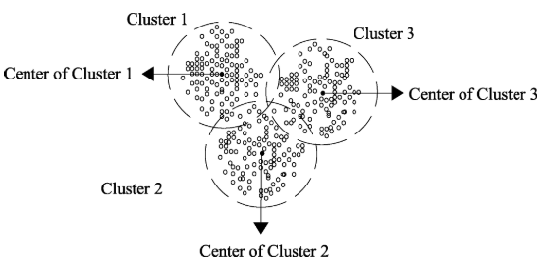
Iterative Branch Exchange
Aplicação da Teoria de agrupamentos:
O que é? Agrupar elementos e objetos em um conjunto de uma maneira que objetos no mesmo grupo sejam mais parecidos entre si que aqueles em outros grupos.
Exemplo
Inovação: até então, a literatura sobre RRD aplicava a teoria no agrupamento de cargas (Salazar et al., 2006) ou no agrupamento de demandas horárias (Ji et al., 2021) (Cao et al., 2022).
Figura - Representação de agrupamento de elementos (Salazar et al., 2006).
44
Notes:
Inovação: aplicação da teoria de agrupamentos ao grafo que modela a conectividade do SDEE.

Slide 45
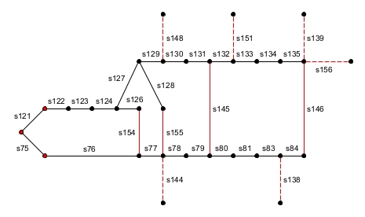
Iterative Branch Exchange
Algoritmo de agrupamento de ciclos
Proposto algoritmo de agrupamento de ciclos formados com o fechamento das chaves NAs, determinando se um ciclo está contido em outro (i.e. compartilham arestas).
Justificativa: suposição que as chaves NAs pertencentes a outros grupos terão menor influência no resultado das perdas do grupo que será analisado.
Grupo nº 4 da rede de 136-barras. Fonte: autor.
45

Slide 46
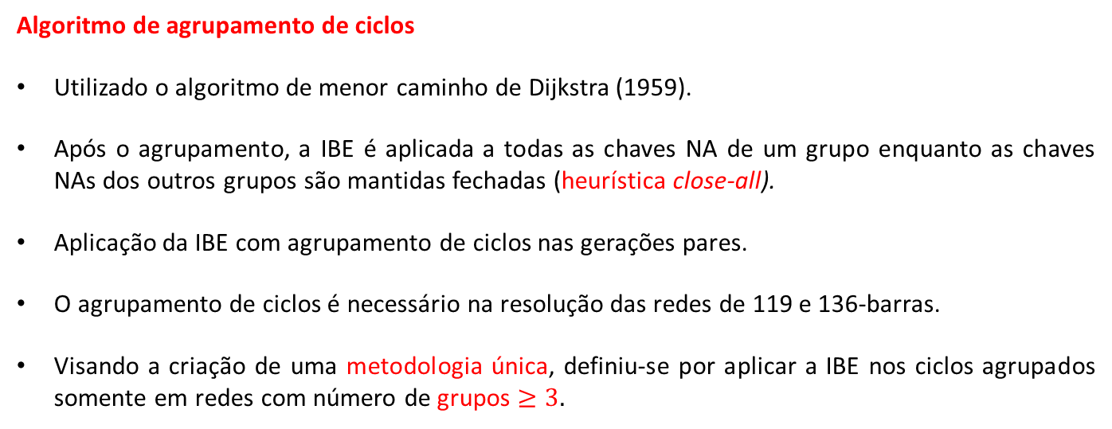
Iterative Branch Exchange
Algoritmo de agrupamento de ciclos
Utilizado o algoritmo de menor caminho de Dijkstra (1959).
Após o agrupamento, a IBE é aplicada a todas as chaves NA de um grupo enquanto as chaves NAs dos outros grupos são mantidas fechadas (heurística close-all).
Aplicação da IBE com agrupamento de ciclos nas gerações pares.
O agrupamento de ciclos é necessário na resolução das redes de 119 e 136-barras.
Visando a criação de uma metodologia única, definiu-se por aplicar a IBE nos ciclos agrupados somente em redes com número de grupos $≥3.$
46

Slide 47
6. Redes Benchmark

Slide 48
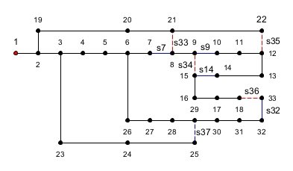
Redes de teste IEEE
Sistema de 33 barras
Sistema apresentado no trabalho de (M. E. Baran & Wu, 1989)
Chaves NAs na configuração inicial: s4, s11, s13. Chaves NAs na configuração ótima: s6, s9, s11.
Nº Barras | 33
Nº Linhas/Chaves | 37
Nº Chaves NAs | 5
Perdas conf. inicial (kW) | 202,69
Perdas ótimo (kW) | 139,55
48

Slide 49
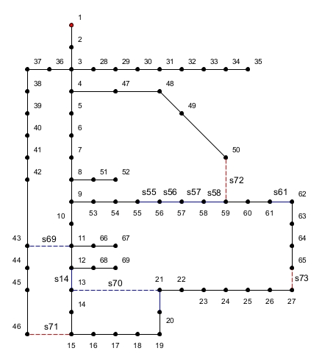
Redes de teste IEEE
Sistema de 69 barras
Sistema apresentado por (Baran M & Wu F, 1989) e é uma fração de um sistema da Pacific Gas & Energy.
N. Barras | 69
N. Linhas/Chaves | 74
N. Chaves NAs | 5
Perdas conf. Inicial(kW) | 225,00
Perdas ótimo (kW) | 99,66
Chaves NAs na configuração inicial: s69, s70, s71, s72, s73. Chaves NAs na configuração ótima: s14, [s55 | s56 | s57 | s58], s61, s69, s70.
49

Slide 50
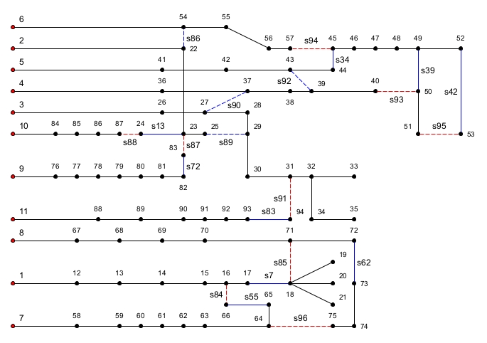
Redes de teste IEEE
Sistema de 84 barras
Sistema apresentado em (Su & Lee, 2003) e representa um sistema real da Taiwan Power Company.
N. Barras | 84
N. Linhas/Chaves | 96
N. Chaves NAs | 11
N. Geradores | 11
Perdas conf. original (kW) | 531,99
Perdas ótimo (kW) | 469,88
50

Slide 51
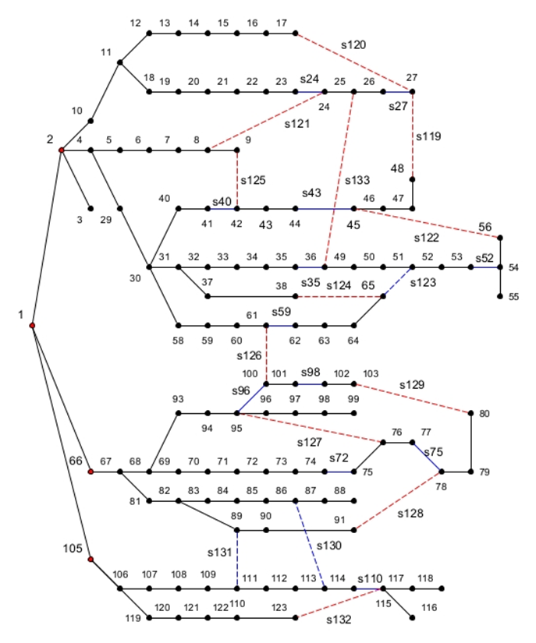
Redes de teste IEEE
Sistema de 119 barras
Sistema apresentado em (D. Zhang et al., 2007)
N. Barras | 119
N. Linhas/Chaves | 136
N. Chaves NAs | 15
N. Alimentadores | 3
Perdas conf. Inicial(kW) | 1.296,57
Perdas ótimo (kW) | 869,71
51

Slide 52
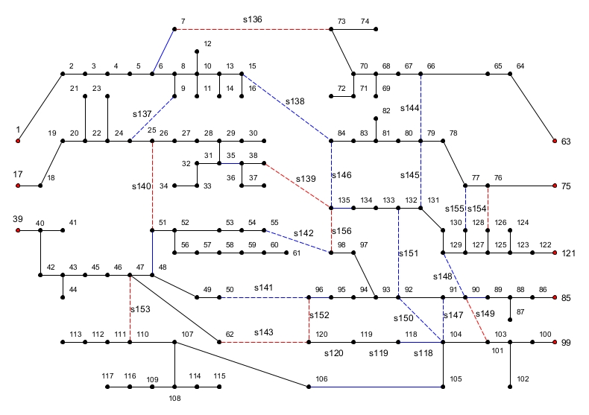
Redes de teste IEEE
Sistema de 136 barras
N. Barras | 136
N. Linhas/Chaves | 156
N. Chaves NAs | 21
N. Alimentadores | 8
Perdas conf. Inicial(kW) | 320,36
Perdas ótimo (kW) | 280,19
Apresentado por
(Mantovani et al., 2000)
e representa o sistema real da cidade de Três Lagoas/MS.
52

Slide 53
7. Resultados das Simulações

Slide 54
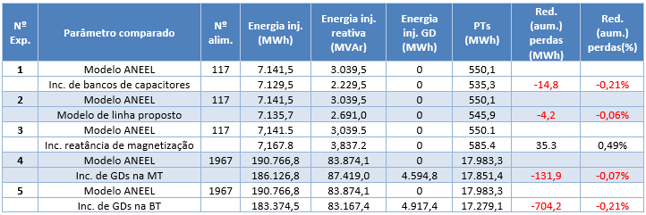
Resultados
Resultados Modelo SDEE
Modelo SDEE
5 experimentos mediram o efeito nas perdas técnicas de cada alteração no modelo:
nº 1 – inclusão bancos de capacitores;
nº 2 – inclusão impedâncias de sequência zero das LDs;
nº 3 – inclusão reatância de dispersão dos transformadores;
nº 4 e 5 – inclusão de GDMTs e GDBTs.
Comparações entre os modelos do SDEE ANEEL e proposto.
54
Notes:
COMPARAÇÃO SIMPLES
1. Exp. Inclusão de 26,4 MVAr (~88 BCs) condiz com valores médios da engenharia de planejamento.
2. A definição das LDs com valores de sequência zero provoca um aumento da queda de tensão e a diminuição das perdas técnicas.

Slide 55
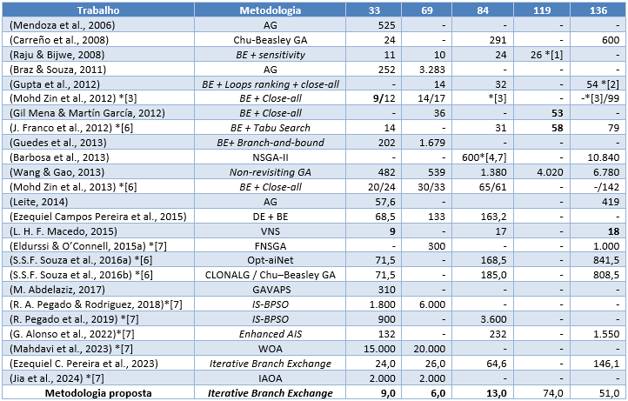
Resultados
Resultados Redes Benchmark
Número de execuções de fluxo de potência (NFP) para a minimização das perdas técnicas.
55
Notes:
Os resultados mostram a superioridade, em NFP, da metodologia proposta sobre os trabalhos baseados exclusivamente em metaheurísticas baseadas em população.
Procedimentos de busca local baseado na heurística Branch Exchange e close-all são estratégias fundamentais para a resolução do PRRD;

Slide 56
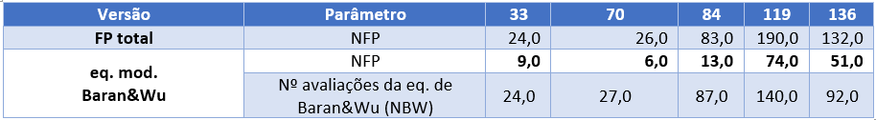
Resultados
Resultados Redes Benchmark
Resultados com a equação de Baran & Wu modificada:
Comparação entre duas versões da IBE: com e sem o uso da eq. modificada de Baran&Wu
56

Slide 57
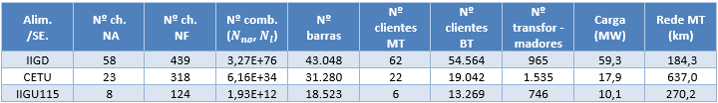
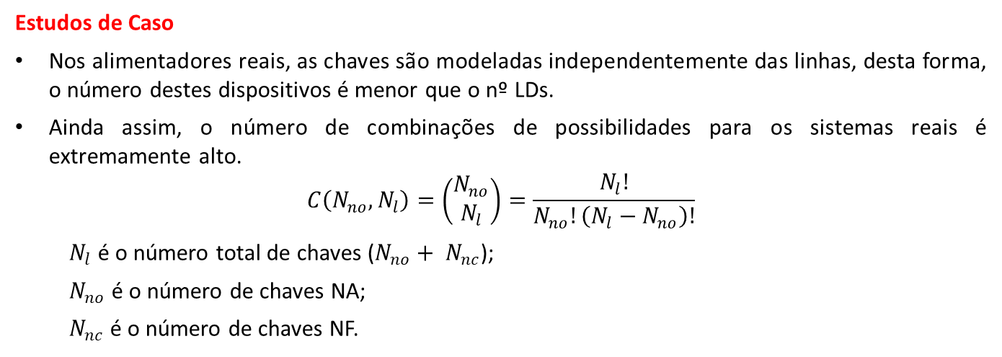
Resultados
Resultados SDEEs Reais – 2 estudos de caso
Estudos de Caso
Nos alimentadores reais, as chaves são modeladas independentemente das linhas, desta forma, o número destes dispositivos é menor que o nº LDs.
Ainda assim, o número de combinações de possibilidades para os sistemas reais é extremamente alto.
$$C\left(N_{no},N_{l}\right)=\left(\begin{matrix}N_{no} \\ N_{l}\end{matrix}\right)=\frac{N_{l}!}{N_{no}!\left(N_{l}−N_{no}\right)!}$$
$N_{l}$ é o número total de chaves ($N_{no}+ N_{nc}$);
$N_{no}$ é o número de chaves NA;
$N_{nc}$ é o número de chaves NF.
Números das subestações e alimentadores da CEMIG-D
57
Notes:
O número de combinações pode ser calculado pelo coeficiente binomial:

Slide 58
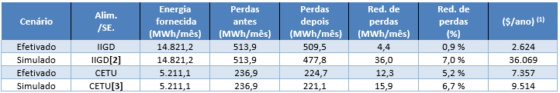
Resultados
Resultados SDEEs Reais – 2 estudos de caso
Necessária a verificação da coordenação da proteção do alimentador.
Na SE IIGD a metodologia encontrou 23 manobras (5 com reduções > 2 MWh/mês). 2 manobras executadas em campo.
Na SE CETU a metodologia encontrou 4 manobras (2 com reduções > 2 MWh/mês). 1 manobra executada em campo.
Redução das perdas em energia das manobras efetivadas e do melhor cenário proposto.
58

Slide 59
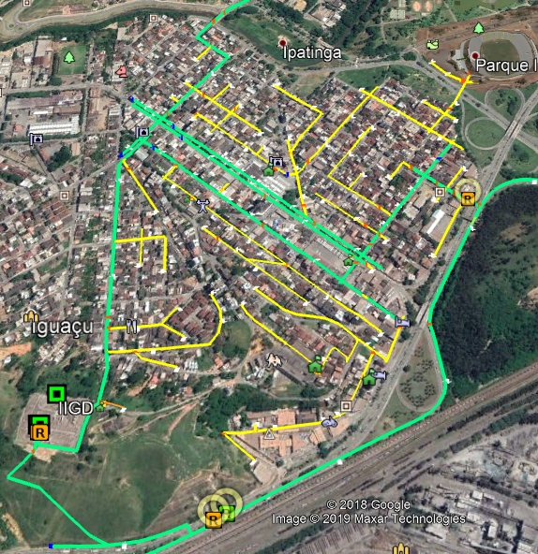
Resultados
Subestação IIGD (município de Ipatinga/MG)
Alims. IIGD220/221
Executada 06/08/2020
Redução: 4,19 MWh/mês R$ 12.528/ano
FECHAR 319112
ABRIR 139164
Descrição: acesso mais curto à SE.
59

Slide 60
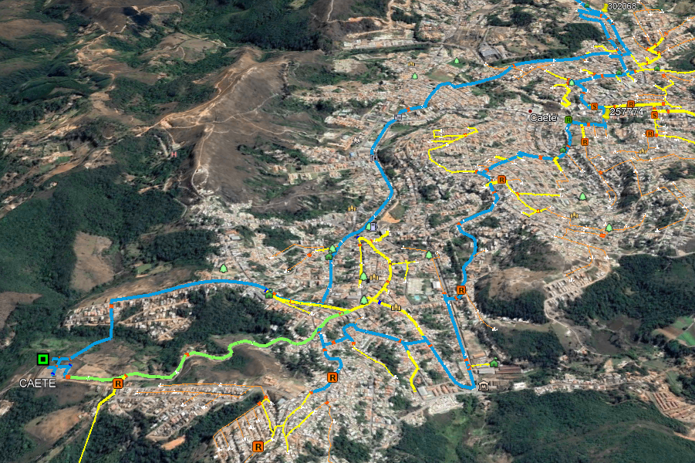
Subestação CETU (município de Caeté/MG)
Alims. CETU09/11
Executada 10/11/2020
Redução: 12,46 MWh/mês – R$ 37.346/ano
FECHAR 302068
ABRIR 257774
Descrição: transferência de 15% da carga do alim. CETU09 (2140 BT, 13 RU e 4 MT) para o CETU11, mais vazio, originalmente planejado p/ atender um cliente de MT e que não realizou a carga.
60

Slide 61
7. Conclusões

Slide 62
Conclusões
Conclusões
A Iterative Branch Exchange alcançou o objetivo principal da tese, minimização das perdas técnicas de energia nos SDEEs reais, de maneira eficientes e com um baixo número de fluxos de potência (NFP).
A incorporação da heurística Branch Exchange em um loop iterativo – inspirado nas metaheurísticas evolucionárias – resolve o PRRD das redes de 33, 69 e 84 barras, com os melhores NFP da literatura.
Para as redes 119 e 136-barras, a IBE utilizou a teoria de agrupamentos sobre o grafo de conectividade, tornando a metodologia ainda mais poderosa, resolvendo estas redes com um baixo NFP.
A equação modificada de Baran&Wu contribuiu para a redução do NFP das minimizações das redes.
A metodologia não requer a criação de uma população inicial que requer tanto algoritmos específicos para sua criação, como a execução do FP.
62
Notes:
Contribuição à comunidade acadêmica com a disponibilização dos códigos (Matlab e C#), inclusive os da equação de Baran & Wu modificada.

Slide 63
Conclusões
Conclusões
A proposição da restrição do nível de tensão possibilitou que o modelo mono-objetivo fosse aplicado em alimentadores reais, com cargas dependentes da tensão e equipamentos de regulação de tensão.
Ao executar a IBE nos alimentadores e subestações da CEMIG-D o trabalho é caracterizado como pesquisa aplicada. Até o momento, 89 manobras foram executadas em campo (redução de 4.632 MWh/ano).
O modelo do SDEE proposto é uma evolução sobre o atual modelo regulatório. Ainda que os resultados de perdas não tenham apontado diferenças significativas, a crescente inclusão de GDs nos sistemas pode modificar este cenário.
As quatro propostas de alteração do modelo ANEEL não apresentam dificuldades de implementação, na medida em que as informações estão disponíveis no BDGD.
Uma vez que a customização do OpenDSS utiliza a base do BDGD para a criação dos “casos bases”, a metodologia pode ser diretamente empregada por todas as concessionárias de distribuição do Brasil.
63
Notes:
1Todas estas características fazem deste trabalho inovador, na medida em que não foram encontrados outros trabalhos com este grau de detalhamento de SDEE reais
2Disponibilização dos códigos fontes
.

Slide 64
Agradecimentos
OBRIGADO!
“Assim, é como conto. Antes conto as coisas que formaram passado para mim com mais pertença. Vou lhe falar. Lhe falo do sertão. Do que não sei. Um grande sertão! Não sei. Ninguém ainda não sabe. Só umas raríssimas pessoas ― e só essas poucas veredas, veredazinhas.”
– João Guimarães Rosa, em Grande Sertão: Veredas.
64

Slide 65
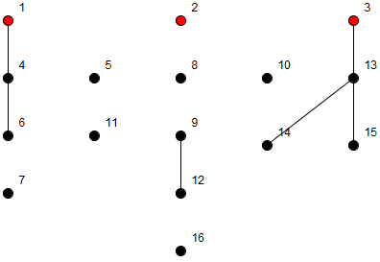
Exemplo Branch Exchange
Rede de 16 barras – Perda Inicial 511,43 kW
Nº Fluxos de Potência:
2
1
3
4
5
6
7
676,63 kW
1.334,33 kW
466,13 kW
493,15 kW
707,75 kW
479,29 kW
492,83 kW
466,13 kW
65

